Slide 1
第四章 第一讲
随机变量的函数的分布

Slide 2
一 离散型随机变量函数的分布
设y=g(x)为一个通常的连续函数，X为定义在概率空间上的随机变量，令Y=g(X)，那么Y也是一个定义在概率空间上的随机变量。
设随机变量X 的分布已知, 如何由 X 的分布求出 Y 的分布？
一维离散型随机变量函数的分布
设X是离散型随机变量，Y是X的函数Y=g(X)。那么Y也是离散型随机变量。

Slide 3
例1 设离散型随机变量X的分布律为 X -1 0 1 2 3
P 0.2 0.1 0.1 0.3 0.3
求：（1）Y=X-1； (2) Y= -2X²的分布律。
解：
P 0.2 0.1 0.1 0.3 0.3
X -1 0 1 2 3
X-1 -2 -1 0 1 2
-2X² -2 0 -2 -8 -18
由X的分布律可得
由上表易得Y的 分布律
（1）Y=X-1的分布律为
Y -2 -1 0 1 2
P 0.2 0.1 0.1 0.3 0.3
(2) Y= -2X²分布律为
Y -18 -8 -2 0
P 0.3 0.3 0.3 0.1

Slide 4
对此类问题，先由X的取值x_{k}，(k=1，2…)
求出Y=g(X)的取值y_{k}=g(x_{k}),（k=1，2…）；
若y_{k}各不相同，则由X的分布律P{X= x_{k} }=p_{k}, k=1，2…，
便可得Y的分布律：P{Y= y_{k} }=p_{k}, k=1，2…。
若y_{k}中有些值相同，则应把相同的值合并并将对应的概率加在一起。
如前例(2)中，X的两个取值-1和1都对应Y的一个值-2，
这样： P{Y=-2}=P{X=-1或X=1}
=P{X=-1}+P{X=1}
=0.2+0.1=03

Slide 5
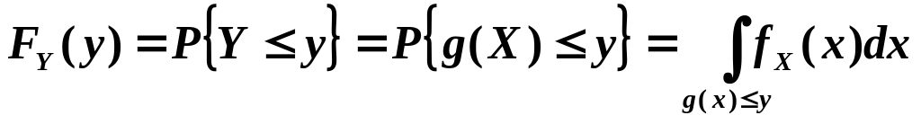
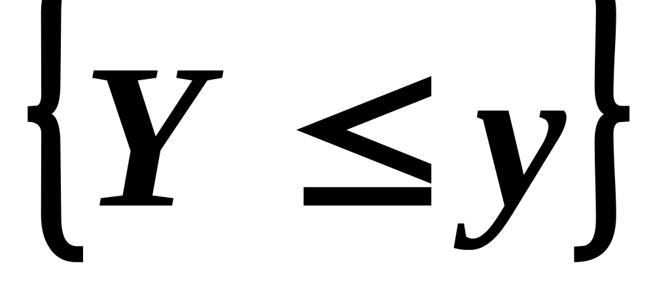
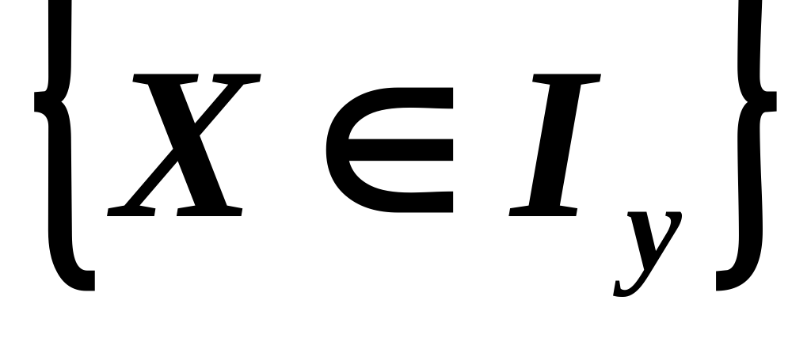
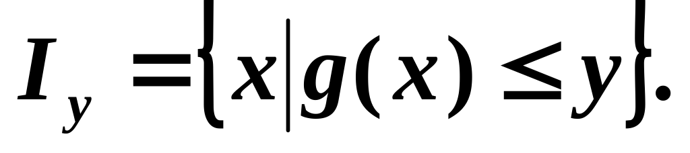
二. 连续型随机变量函数的分布
一维连续型随机变量函数的分布
设X为连续型随机变量, 具有概率密度f_{X}(x). 又Y=g(X)，在大部分情况下Y也是连续型随机变量. 为了求出Y的概率密度f_{Y}(y),可以先求出Y的分布函数F_{Y}(y)
由F_{Y}(y)便可求出Y的概率密度f_{Y}(y)=F’_{Y}(y). 计算的关键是给出上式的积分区间。即将事件 转化为用X表示的事件 .其中
这种方法称之为分布函数法。

Slide 6
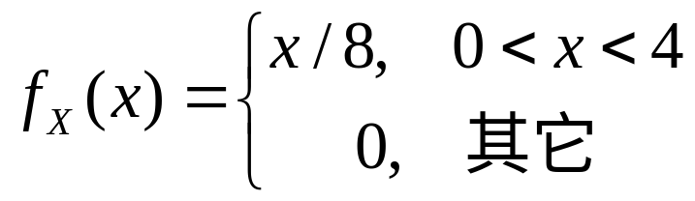
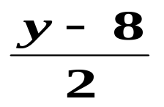
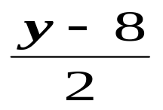


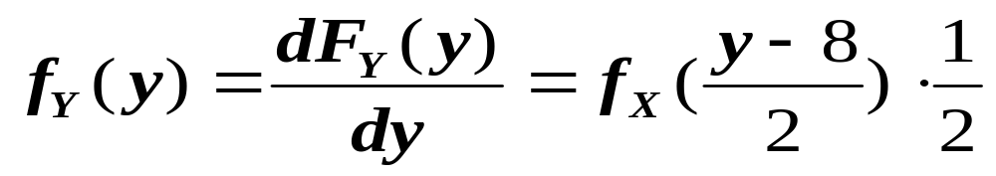

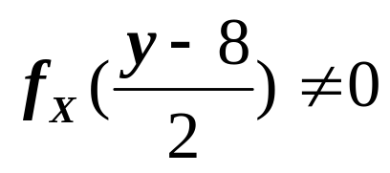
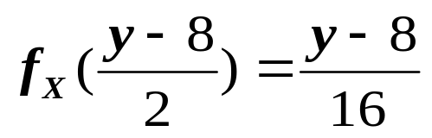
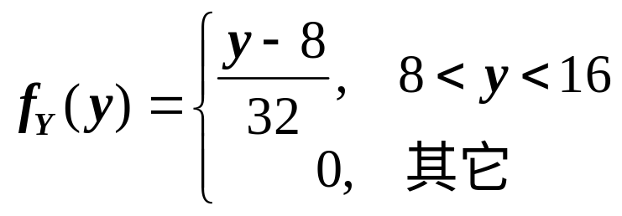
例3
设随机变量 X 的概率密度
求 Y=2X+8 的概率密度.
解：设Y的分布函数为 F_{Y}(y)，
F_{Y}(y)=P{ Y y } = P (2X+8 y )
=P{ X } = F_{X}( )
于是Y 的密度函数
注意到 0 < x < 4 时，
即 8 < y < 16 时，
此时
故

Slide 7
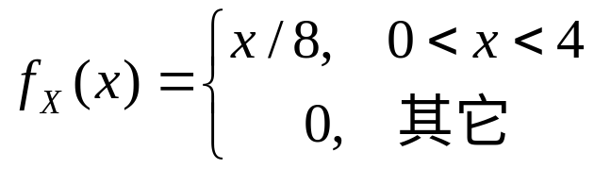






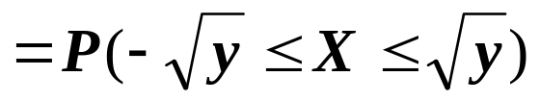
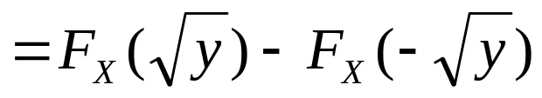
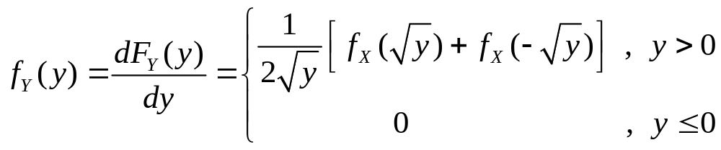
练习
设 X 具有概率密度 , 求Y=X²的概率密度.
解： 设Y和X的分布函数分别为 和 ，
注意到 Y=X² 0，故当 y 0时，
当 y>0 时,
求导得

Slide 8
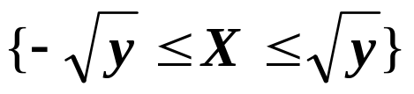
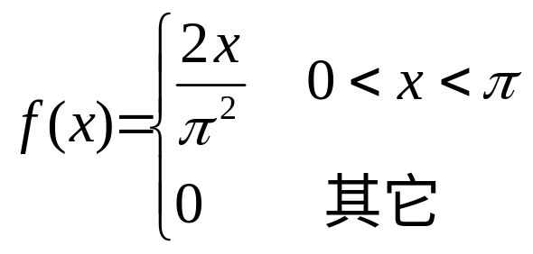
从上述两例中可以看到，在求P(Y≤y) 的过程中，关键的一步是设法从{ g(X) ≤ y }中解出X, 从而得到与 {g(X) ≤ y }等价的X的不等式 .
例如，用 {X≤(y-8)/2} 代替 {2X+8 ≤ y }
用 代替{ X² ≤ y }
这样做是为了利用已知的 X的分布，从而求出相应的概率.
这是求随机变量的函数的分布的基本方法—分布函数法.
例5 设随机变量X的概率密度为
求Y=sinX的概率密度.

Slide 9
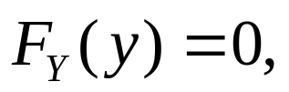



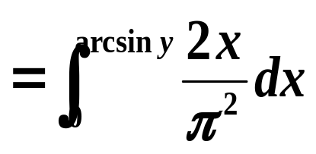
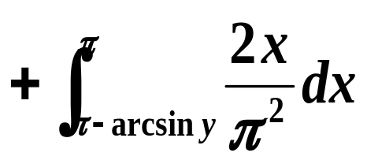
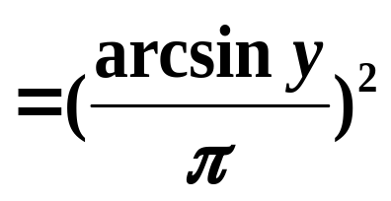
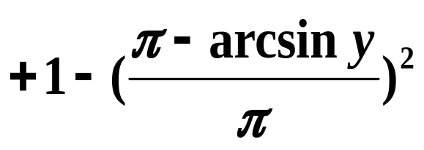
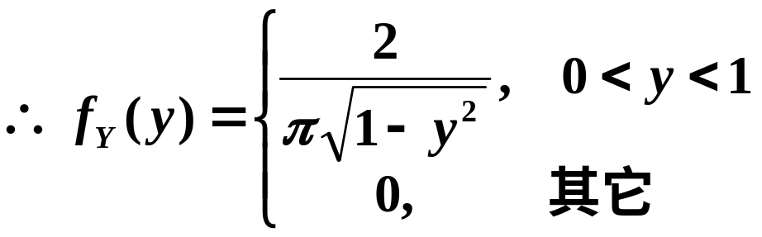
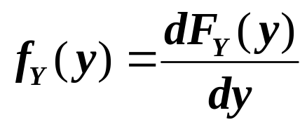
解：注意到, 当0 < x <π时，0 < y ≤ 1.
故, 当 y≤0时,
当 y≥1时,
当0<y<1时,
=P(0≤X≤arcsiny)+P(π- arcsiny≤X≤π)
而

Slide 10


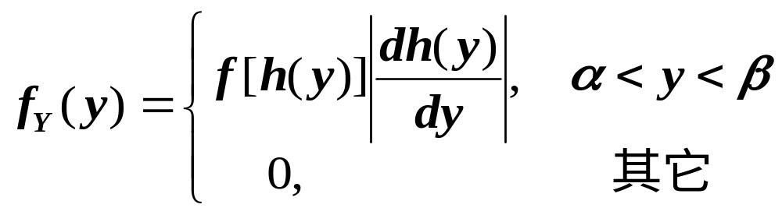
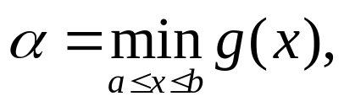
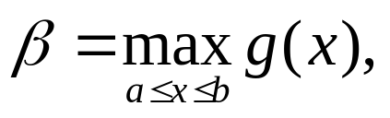
定理 设 X是一个取值于区间[a,b], 具有概率密度 f(x)的连续型随机变量, 又设y=g(x)处处可导, 且对于任意x, 恒有 或恒有 ，则Y=g(X)是一个连续型随机变量，它的概率密度为
其中, x=h(y)是y=g(x)的反函数.
此定理的证明与前面的解题思路类似.
在满足定理条件时, 可直接用它求出随机变量函数的概率密度 .下面我们用这个定理来解一个例题 .

Slide 11
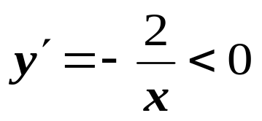
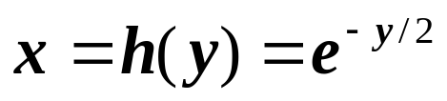
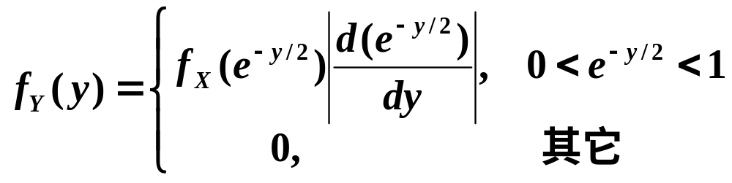
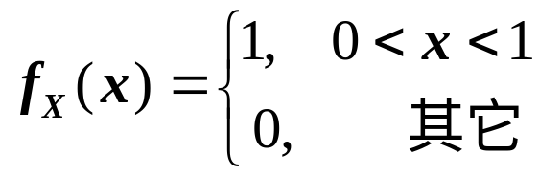
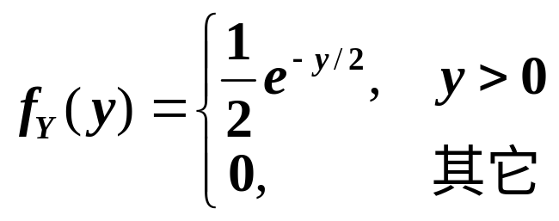

例6 设随机变量X在(0,1)上服从均匀分布，求Y=-2lnX的概率密度.
解：
在区间(0,1)上,函数lnx<0,
故 y=-2lnx>0,
于是 y在区间(0,1)上单调下降，有反函数
由定理得
注意取
绝对值
已知X在(0,1)上服从均匀分布，
即Y服从参数为1/2的指数分布.
代入 , 得

Slide 12


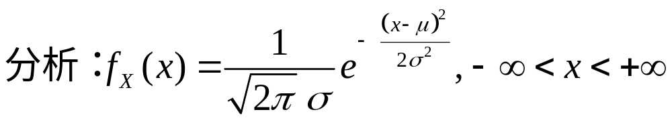
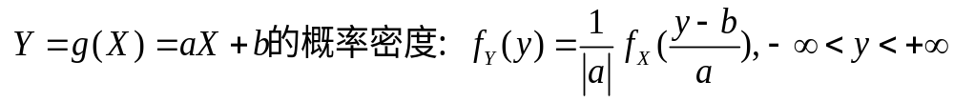
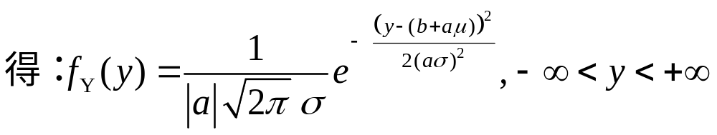

例7 设随机变量 ，证明
也服从正态分布。

Slide 13


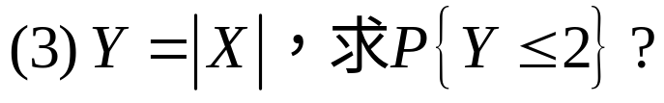
例8 设随机变量 ，求

